Slide 1
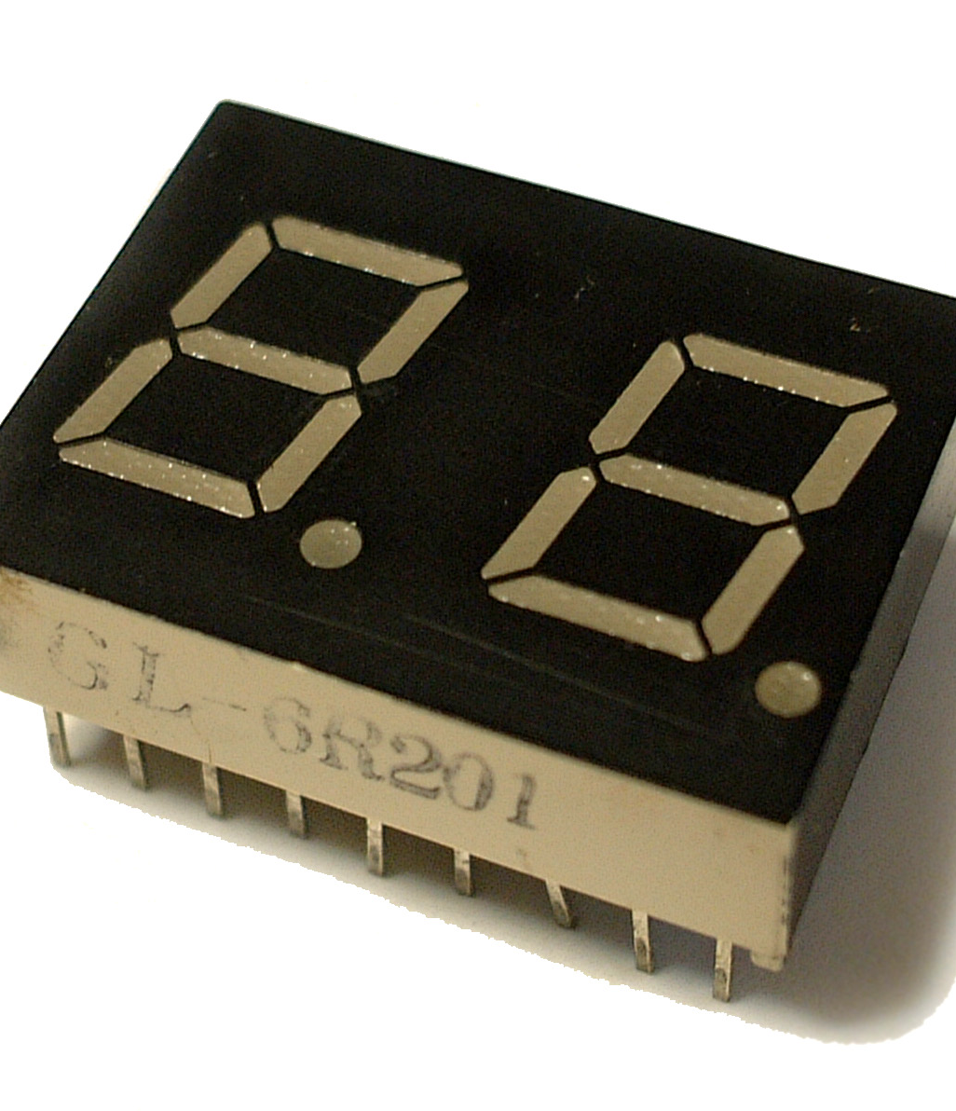
ELECTRÓNICA ANALÓGICA Y DIGITAL
Proyecto ABP final y cierre
Semana 17 · Ingeniería Eléctrica · 2026-2
Demostrar integración, mejora y dominio técnico
Foto/diagrama: Haragayato · Wikimedia Commons · GFDL

Slide 2
INTRODUCCIÓN Y RUTA ACTIVA
Lo que conectamos y lo que haremos hoy
El proyecto ya pasó por etapa analógica, decisión digital, muestra y correcciones.
1
Activar
2
Comprender
3
Demostrar
4
Conectar con ABP
Hoy hay demostración del proyecto, validación técnica y sustentación individual.
02

Slide 3
OBJETIVOS DE APRENDIZAJE
Al finalizar esta semana podrás…
1
Comprender
2
Aplicar
3
Integrar
Demostrar funcionamiento frente a criterios medibles.
Sustentar decisiones y aportes individuales.
Reconocer límites y proponer una mejora viable.
Evidencia: funcionamiento, mediciones, informe, mejora y dominio individual.
03

Slide 4
CONCEPTOS ESENCIALES
Cuatro ideas para explicar el comportamiento
A
Integración
B
Validación
La energía, la medición, la decisión y la salida funcionan como un sistema.
Cada criterio de éxito tiene una prueba y un resultado.
C
Mejora
D
Sustentación
Los errores de preproyectos pueden corregirse en la versión final.
Cada integrante explica el proyecto completo y su aporte específico.
04

Slide 5
EJEMPLO GUIADO
Evidencia mínima
Criterio → prueba → dato → interpretación
No basta con ‘funciona’
La conclusión debe comparar el resultado con el criterio definido desde el problema.
Primero: represente datos, unidades y supuestos.
Pregunta al equipo: ¿qué mediría para comprobarlo y qué resultado haría cambiar la decisión?
05

Slide 6
ACTIVIDAD ACTIVA
Prediga, contraste y explique
1
Demuestre el caso normal y un caso límite.
2
Responda preguntas sin delegar todo al mismo integrante.
3
Registre una mejora posterior viable y su justificación.
Cada respuesta debe incluir una razón técnica, no solo el resultado.
06

Slide 7
EVALUACIÓN DEL CORTE
Proyecto ABP final
Integración, funcionamiento, evidencia, informe y sustentación
1
Lea todo antes de empezar.
2
Muestre procedimiento y unidades.
3
Compruebe si el resultado es físicamente posible.
Se califica el estado final corregido; no es una suma automática de los preproyectos.
07

Slide 8
CONEXIÓN ABP
¿Qué aporta esta semana al proyecto?
Cerrar el ciclo problema–diseño–prueba–mejora y entregar una solución técnicamente defendible.
Necesidad
→
Decisión técnica
→
Evidencia
→
Mejora
El preproyecto orienta y permite corregir; el proyecto final valora la integración final mejorada.
08

Slide 9
CONCLUSIÓN Y SALIDA
Lo esencial se convierte en una decisión de diseño
El aprendizaje culmina cuando el equipo puede demostrar qué problema abordó, qué decisiones tomó, qué evidencia obtuvo y qué mejoraría.
Próxima conexión
Cierre del curso y transferencia a nuevos problemas.
Salida breve
1. ¿Qué puedo explicar?
2. ¿Qué evidencia obtuve?
3. ¿Qué debo mejorar en el ABP?
Conserve cálculos, fotos, mediciones y decisiones: serán evidencia del proceso.
09

